Slide 1
Conceptos previos: Álgebra Lineal

Slide 2
Vectores y Matrices

Slide 3



Slide 4
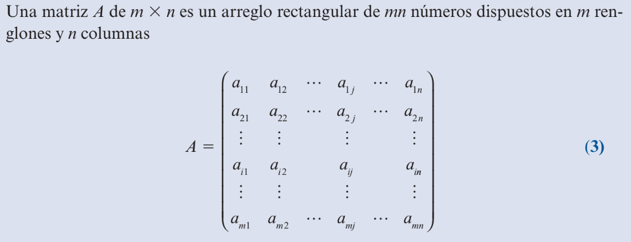

Slide 5
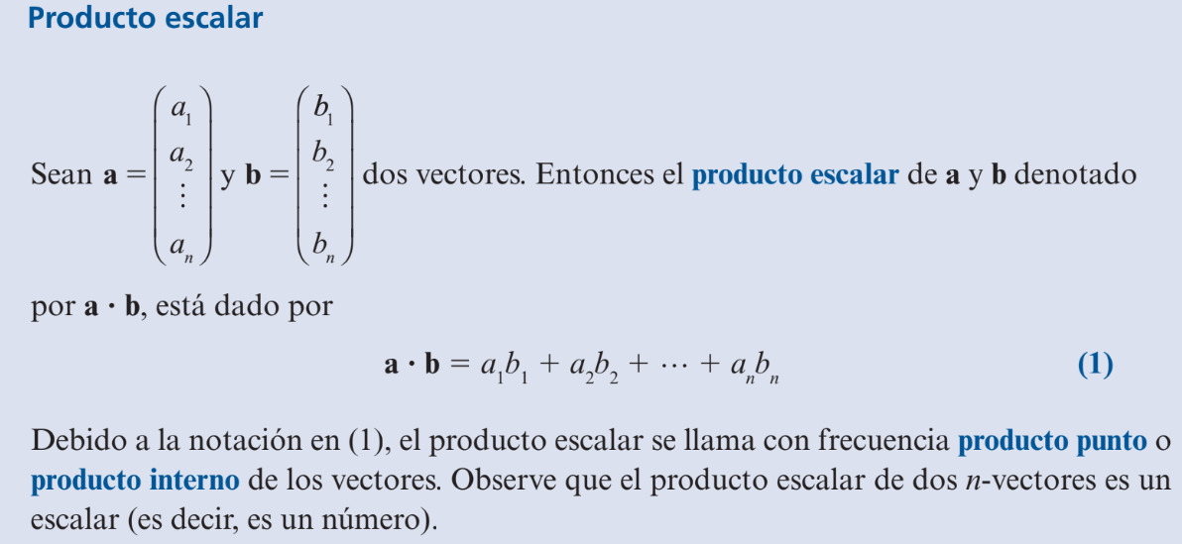

Slide 6
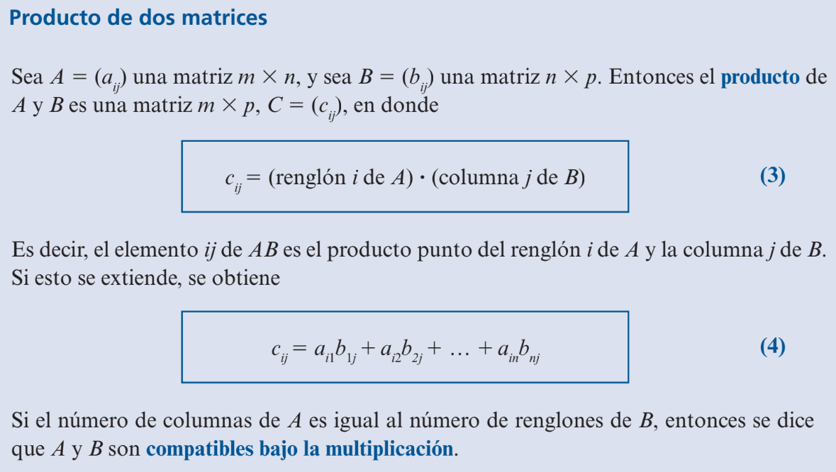

Slide 7
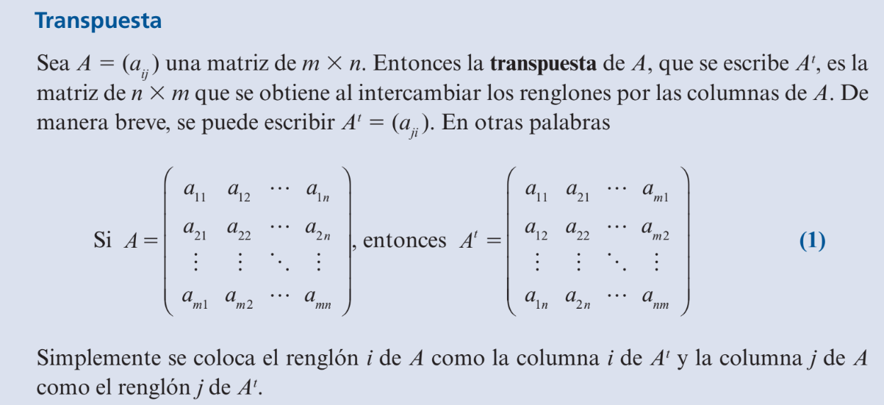

Slide 8


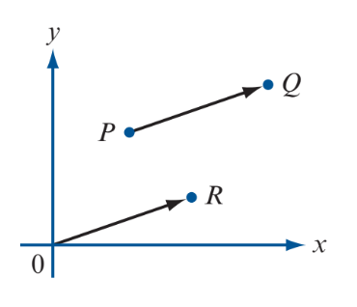

Slide 9
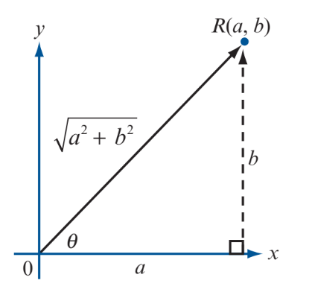


Slide 10
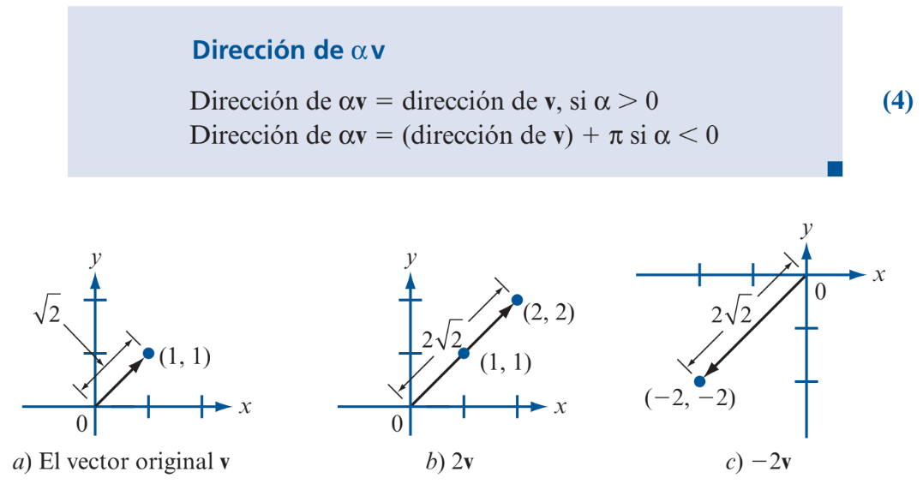

Slide 11
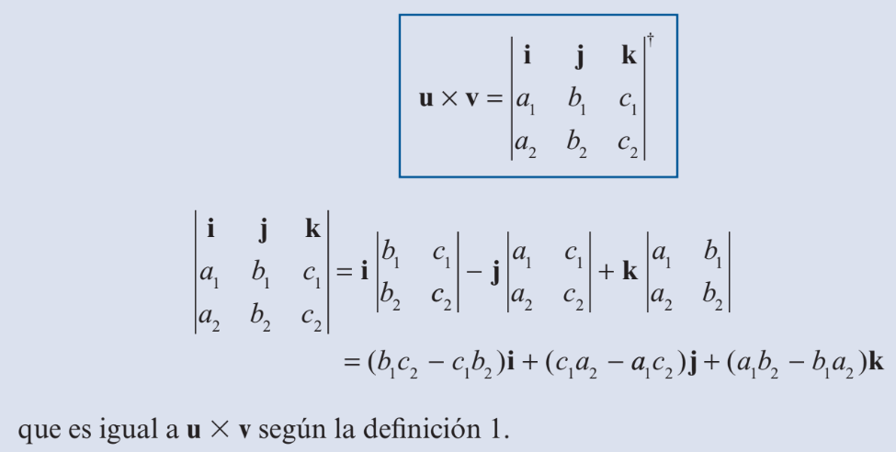

Slide 12
Espacios Vectoriales

Slide 13
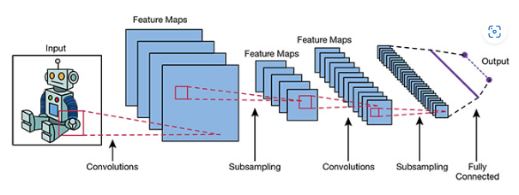
Procesamiento de lenguaje natural (vectorización y mapeo de palabras a puntos cercanos)
Representaciones de imágenes (transformación de imágenes en vectores que representan características visuales relevantes – reconocimiento de objetos)
Agrupación y Clasificación (relación a partir de las características descritas en los vectores)
Visualizing DBSCAN Clustering (naftaliharris.com)

Slide 14

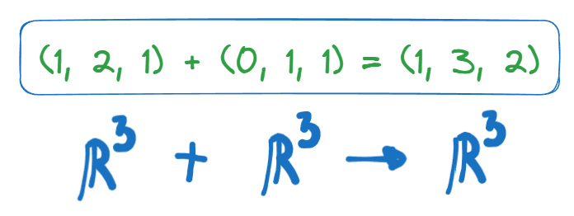
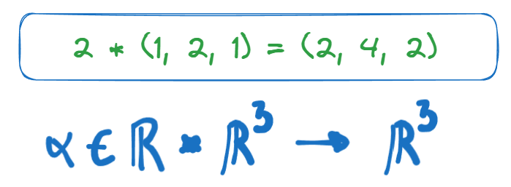

Slide 15



Slide 16

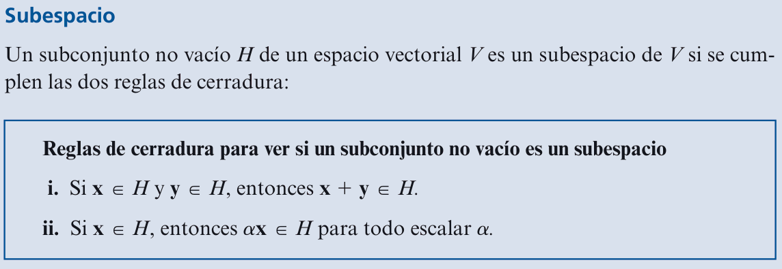

Slide 17

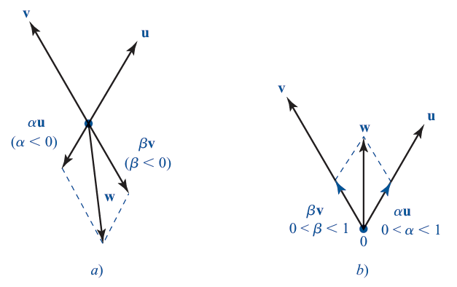
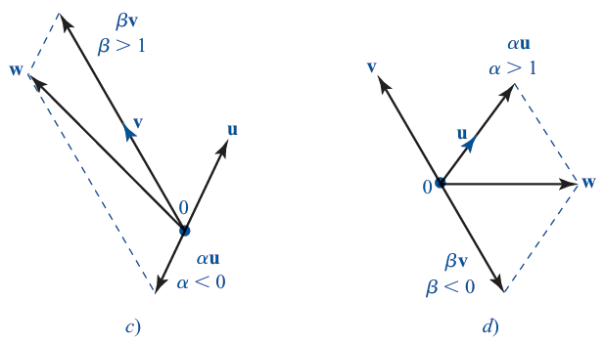
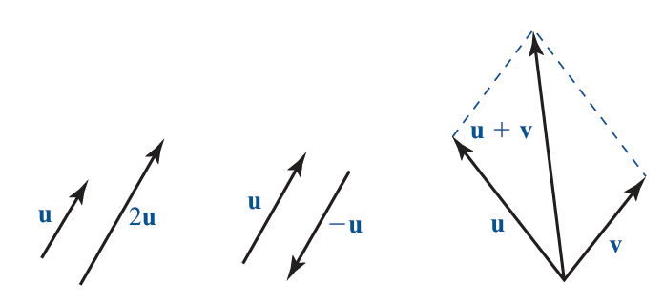

Slide 18


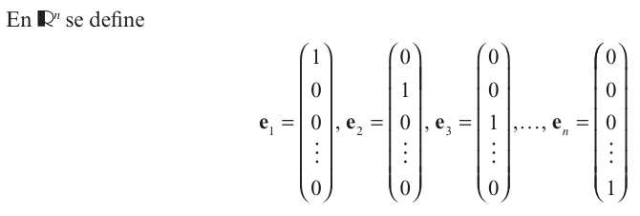
¿Dimensión?
¿Qué pasa con los subespacios?

Slide 19


Recordemos:

Slide 20



Slide 21
Transformaciones lineales

